Slide 1
TOSHKENT KIMYO-TEXNOLOGIYA INSTITUTI SHAHRISABZ FILIALI
OLIY MATEMATIKA fanidan
OCHIQ DARS
10-24, 11-24 (OOT) guruhlari
Katta o’qituvchi: Qurbonov Sh
SHAHRISABZ-2024

Slide 2
Mavzu: Kompleks sonlarni tasvirlash. Kompleks sonlarni moduli va argumenti. Kompleks sonlarni shakllari.Eyler va Muavr formulasi
Reja:
Kompleks sonlar haqida tushuncha
Algebraik ko‘rinishdagi kompleks sonlar ustida to’rt amal
Kompleks sonning geometrik tasviri va uning
trigonometrik shakli
Trigonometrik ko’rinishdagi kompleks sonlar
ustida amallar bajarish
Muavr formulasi. Darajaga oshirish va ildizdan chiqarish
Eyler formulasi. Kompleks sonning ko’rsatkichli shakli
Kompleks sonlar haqida tarixiy ma’lumotlar

Slide 3
1. Kompleks sonlar haqida tushuncha
Kompleks son deb a+bi ifodaga aytiladi, bu yerda a va b haqiqiy sonlar, i – mavhum birlik bo’lib, u yoki i²= -1 tengliklar bilan aniqlanadi; a – kompleks sonning haqiqiy qismi, bi – mavhum qismi deyiladi. Faqat mavhum qismining ishorasi bilan farq qiladigan ikki kompleks son: a+bi va a-bi o’zaro qo’shma deyiladi. Ko’pincha a+bi kompleks son bitta z harfi bilan belgilanadi: z=a+bi. a+bi kompleks sonning haqiqiy qismi a=Re z bilan, mavhum qismining koeffitsientini b=Im z bilan belgilaydilar. z kompleks sonning a+bi ko’rinishidagi yozuviga uning algebraik shakli deyiladi.

Slide 4
Algebraik ko’rinishdagi kompleks sonda
Agar ikkita z₁=a₁+b₁i va z₂=a₂+b₂i kompleks sonda a₁= a₂ , b₁= b₂ bu ikki son teng deyiladi (z₁= z₂).
Agar z=a+bi kompleks sonda a=0, b=0 bo’lsa, bu kompleks son 0 ga (z=0) teng bo’ladi.
Agar z=a+bi kompleks sonda b=0 bo’lsa, haqiqiy son hosil bo’ladi;
Agar a=0 bo’lsa, 0+bi=bi sof mavhum son deyiladi.

Slide 5
2.Algebraik ko’rinishdagi kompleks sonlar ustida 4 amal
Kompleks sonlar ustidagi amallar ko’phadlar ustidagi amallarni bajarish qoidalari bo’yicha o’tkaziladi, bunda i² har safar -1 ga almashtiriladi.
1. Qo’shish amali. z₁=a₁+b₁i va z₂=a₂+b₂i kompleks sonlarning yig’indisi deb haqiqiy qismi qo’shiluvchi kompleks sonlar haqiqiy qismlarining yig’indisiga, mavhum qismi ularning mavhum qismlarining yig’indisiga teng bo’lgan z kompleks songa aytiladi va u quyidagicha yoziladi:
z=( a₁+ a₂) + (b₁+ b₂)i

Slide 6
Misol:
(5-3i) + (3+3i)=(5+3) + (3-3)i= 8
(2+5i)+(-2+5i)=(2-2)+(5+5)i=10i

Slide 7
2. Ayirish amali.
z₁=a₁+b₁i kompleks sondan z₂=a₂+b₂i kompleks sonning ayirmasi deb z₁ va z₂ ga qarama-qarshi bo’lgan z₁ +(–z₂ ) sonlarning yig’indisidan iborat bo’lgan kompleks songa aytiladi:
z= z₁ + (-z₂)= ( a₁ - a₂) + (b₁ - b₂)i

Slide 8
Misol:
(10+2i)–(3-4i)=(10-3)+(2+4)i= =7+6i
(4+5i)–(3+5i)=(4-3)+(5-5)i= 1

Slide 9
3. Ko’paytirish amali
α₁=a₁+b₁i va α₂=a₂+b₂i kompleks sonlarning ko’paytmasi deb
α= α₁× α₂=(a₁a₂ – b₁b₂) + (a₁b₂ + a₂b₁)i
kompleks songa aytiladi.
Kompleks sonlarni ko’paytirganda
i²=-1, i³=-i, i⁴= i²×i²=1, i⁵=i
va hokazo, umuman k butun bo’lganda i^{4k}=1, i^{4k+1}=i, i^{4k+2}=-1, i^{4k+3}=-i ekanligini e’tiboga olish kerak.

Slide 10
Misol:
(5+2i)(3-4i)= 23-14i
(2+i)(2-i)= 4+1=5

Slide 11
4. Bo’lish amali
α₁=a₁+b₁i kompleks sonning α₂=a₂+b₂i kompleks songa bo’linmasi deb α₁= α× α₂ tenglikni qanoatlantiradigan α kompleks songa aytiladi va u quyidagi formula bilan topiladi:

Slide 12
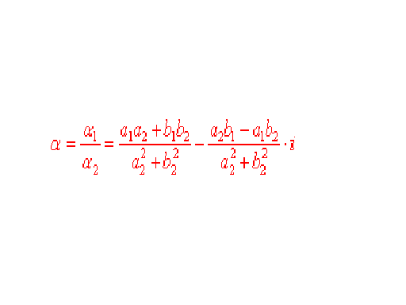

Slide 13
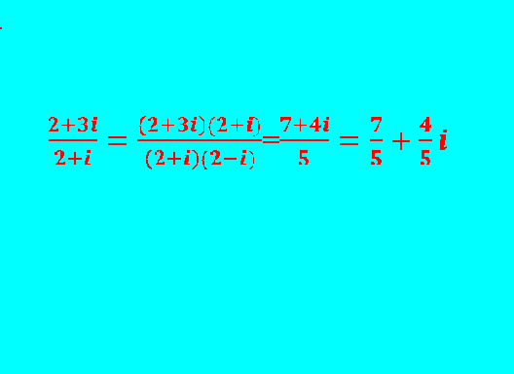
Misol:

Slide 14
O’rin almashtirish, gruppalash qonuni kompleks sonlar uchun ham o’rinli:
(a+bi) + (c+di) = (c+di) + (a+bi)
(a+bi) · (c+di) = (c+di) · (a+bi)
(a+bi) + (c+di) + (e+fi) = (a+bi) + [(c+di) + (e+fi)]

Slide 15
3. Kompleks sonning geometrik tasviri va uning trigonometrik shakli
Har qanday kompleks son a+bi ni Oxy tekislikda koordinatalari a va b bo’lgan z(a;b) nuqta shaklida tasvirlash mumkin va, aksincha, Oxy tekislikdagi har qanday z(a;b) nuqtani a+bi kompleks sonning geometrik obrazi deb qarash mumkin. Kompleks sonlarni tekislikda tasvirlaganda Oy o’q mavhum, Ox o’q esa haqiqiy o’q deb olinadi. Koordinatalar boshini qutb, Ox o’qining musbat yo’nalishini qutb o’qi deb olib, z(a;b) nuqtaning qutb koordinatalarini φ va r (r≥0) bilan belgilaymiz,

Slide 16
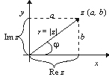
u holda a+bi= r(Cos φ + iSin φ)
formulaga ega bo’lamiz, bunda , bo’lib, r ga a+bi kompleks sonning moduli, φ ga esa kompleks sonning argumenti deyiladi,
r(Cos φ + iSin φ) ga a+bi sonning trigonometrik shakli deyiladi

Slide 18
Burchak
shartlardan topiladi. Odatda burchak φ ning
[-2π;0] yoki [0; 2π] dagi qiymati olinadi

Slide 19
Algebraik ko’rinishdagi kompleks sonni trigonometrik ko’rinishga o’tkazis
,

Slide 20
4. Trigonometrik ko’rinishdagi kompleks sonlar ustida amallar bajarish
1. Trigonometrik ko’rinishda berilgan ikki kompleks son ko’paytmasi shunday kompleks sonki, uning moduli ko’paytiruvchilar modullarining ko’paymasiga, argumenti esa ko’paytiruvchilar argumentlarining yig’indisiga teng, ya’ni
r₁(Cos φ₁ + iSin φ₁) · r₂(Cos φ₂ + iSin φ₂)=
= r₂· r₂(Cos(φ₁+φ₂) + iSin(φ₁ + φ₂))

Slide 21
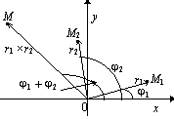

Slide 22
Misol
2(Cos20⁰ + iSin20⁰) · 7(Cos100⁰ + iSin100⁰)=
= 14(Cos120⁰ + iSin120⁰)=

Slide 23
2. Trigonometrik ko’rinishda berilgan ikki kompleks son bo’linmasining moduli bo’linuvchi va bo’luvchi modullarining bo’linmasiga teng bo’lib, bo’linmaning argumenti bo’linuvchi va bo’luvchi argumentlarining ayirmasiga teng, ya’ni

Slide 24
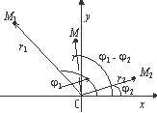

Slide 25
Misol:

Slide 26
5. Muavr formulasi. Darajaga oshirish va ildizdan chiqarish.
Kompleks sonning trigonometrik ko’rinishini n-chi darajaga oshirish uchun moduli n-chi darajaga oshiriladi, argumentiga n soni ko’paytiriladi. Agar n natural son bo’lib, z=r(Cosφ+iSinφ) ko’rinishdagi son bo’lsa, u holda
z^{n}=r^{n}(Cosnφ+iSinnφ)
o’rinli bo’ladi.
Bu formulaga Muavr formulasi deyiladi

Slide 27
Misol:
:
(Cos30⁰-iSin30⁰)¹⁰⁰=(Cos(-30⁰)+iSin(-30⁰))¹⁰⁰=
= Cos(-3000⁰)+iSin(-3000⁰)= Cos120⁰ – iSin120⁰=

Slide 28
Kompleks sonni n-chi ildizdan chiqarish uchun moduli n-chi darajali ildizdan chiqariladi, argumenti esa n soniga bo’linadi.
ildiz quyidagi formula bilan topiladi:
bunda n – natural son, k=0, 1, 2,3……n-1.

Slide 29
Misol:
  k=0
k=1
k=2

Slide 30
6. Eyler formulasi. Kompleks sonning ko’rsatkichli shakli
(1)
ga Eyler formulasi deyiladi, bunda e= 2,71828……, y – haqiqiy, i – mavhum sonlar
(1) da y ni -y bilan almashtirsak ,
(2)
(1) va (2) dan:
hosil bo’ladi.

Slide 31
Kompleks sonni ko’rsatkichli shaklda yozish uchun uni avval trigonometrik shaklda yozib olamiz, so’ngra Eyler formulasidan foydalanamiz:
Misol:

Slide 32
7. Kompleks sonlar haqida tarixiy ma’lumotlar
Qadimgi Yunon matematiklari faqat natural sonlarni “haqiqiy” deb hisoblashgan, ammo Qadimgi Misr va Qadimgi Bobilda yangi eradan ikki ming yillar muqaddam amaliy hisob-kitoblarda kasrlarni qo’llay boshlashgan. Son haqidagi tushuncha taraqqiyotidagi navbatdagi muhim bosqich – manfiy sonlar bo’ldi. Ularni xitoy matematiklari yangi eradan ikki asr oldinroq kiritishgan edi. Yangi earning III a. da qadimgi yunon matematigi Diofant manfiy sonlarni ishlatgan. U bu sonlar ustidagi amallar qoidalarini ham bilgan.
Hing olimlari VIII a. da manfiy sonlarni mufassal o’rganishdi, ular bu sonlarni “qarz” deb talqin qilishgan. Manfiy sonlar yordamida miqdorlarning o’zgarishini yagona usulda bayon qilish mumkin edi. Eramizning VIII a. dayoq musbat sonning kvadrat ildizi ikkita – musbat va manfiy qiymatga ega ekanligi, manfiy sonlardan esa kvadrat ildiz chiqarish mumkin emasligi, masalan. x²=-9 bo’lgan x sonini topib bo’lmasligini aniqlagan edi.

Slide 33
XVI a. da kub tenglamalarni o’rganish munosabati bilan manfiy sonlardan ham kvadrat ildiz chiqarish zarurati tug’ildi. Kub tenglamani yechish formulasida kub va kvadrat ildizlar qatnashadi. Bu formula tenglama bitta haqiqiy ildizga ega bo’lsa, (masalan, x³+3x – 4=0 tenglama uchun) bekam-ko’st yaraydi, tenglama uchta haqiqiy ildizga ega bo’lgan holda esa (masalan, x³-7x + 4=0 ) kvadrat ildiz ostida manfiy son hosil bo’laveradi. Natijada tenglamaning bu uchta ildizini to-pish yo’li taqiqlangan amal – manfiy sondan kvadrat ildiz chiqarish amali orqali o’tardi. Hosil bo’lgan paradoksni tushuntirish uchun italyan algebrachisi J. Kar- dano 1545 y. da yangi tabiatli sonlarni kiritishni taklif qildi. U haqiqiy sonlar to’plamida yechimga ega bo’lmagan x+y=10, xy=40 tenglamalar sistemasi , ko’rinishidagi yechimlarga egaligini ko’rsatdi, faqat bunday ifodalar bilan odatdagi algebraning qoidalari bo’yicha deb hisoblab ishlashni kelishib olish (shartlashib olish) kerak.

Slide 34
Kardano bunday miqdorlarni “sof manfiy” va hattoki “g’ayri-mantiqiy manfiy” deb atadi, ularni foydasiz deb hisobladi va tatbiq qilmaslikka intildi. Biroq 1572 y. dayoq italyan algebrachisi R. Bombellining bunday sonlar ustida arifmetik amallarning dastlabki qoidalari berilgan kitobi chiqdi. Kitobda bunday sonlardan kub ildiz chiqarish qoidasi ham keltirilgan edi. “Mavhum sonlar” nomini 1637 y. da fransuz matematigi va filosofi R. Dekart kiritdi, 1777 y. da esa XVIII a. ning yirik matematiklaridan biri L. Eyler -1 sonni (“mavhum” birlikni) belgilash uchun fransuzcha “imagineire” (“mavhum”) so’zining birinchi harfidan foydalanishni taklif etdi; bu simvol K. Gauss tufayli keng tarqaldi (1831). XVII a. davomida mavhumlikning arifmetik tabiati, ularga geometrik talqin berish imkoniyatining muhokamasi davom ettirildi.

Slide 35
Kompleks sonlar ustida amallar bajarish texnilasi asta-sekin rivojlana bordi. XVII va XVIII a. chegarasida, avval, manfiy sonlardan n-chi darajali ildizlarning umumiy nazariyasi, keyinchalik esa ingliz matematigi A. Muavrning formulasiga asoslanib ixtiyoriy kompleks sonlardan n-chi darajali ildiz nazariyasi yaratildi (1707). Bu formuladan foydalanib karrali yoylarning kosinus va sinuslari uchun ham tengliklar keltirib chiqarish mumkin.
XVIII a. oxirida fransuz matematigi J. Lagranj mavhum miqdorlar endi matematik analizni qiynamay qo’ydi, deb ayta olgan. Matematiklar o’zgarmas koeffitsientli differensial tenglamalar yechimlarini kompleks sonlar yordamida ifodalashni o’rganib olishdi.

Slide 36
Bunday tenglamalar, masalan, moddiy nuqtaning qarshilik ko’rsatuvchi muhitdagi tebranish nazariyasida uchraydi. Undan avvalroq shvetsariyalik matematik Ya. Bernulli kompleks sonlarni integrallari hisoblashga tatbiq qildi.
XVIII a. davomida kopleks sonlar yordamida ko’plab muammolar, jumladan, kartografiya, gidrodinamika va рюлю lar bilan bog’liq amaliy masalalar ham hal etilgan bo’lsa-da, bu sonlar nazariyasi hali qat’iy mantiqiy asoslanmagan edi. Shuning uchun ham fransuz matematigi P. Laplas mavhum sonlar yordamida olinadigan natijalar – faqat yo’llanma, ular bevosita qat’iy isbotlar bilan tasdiqlangandan keyingina chin haqiqat xarakterini oladi, deb hisoblagan.

Slide 37
Kompleks sonlarning geometrik talqini kompleks o’zgaruvchining funksiyalari bilan bog’liq ko’pgina tushunchalarni aniqlash imkonini beradi, ularning qo’llanish sohasini kengaytiradi. Kompleks sonlar tekislikda vektorlar yordamida tasvirlangan kattaliklar bilan ish ko’riladigan ko’pgina muammolarda: suyuqlik oqimini o’rganishda, elastiklik nazariyasi masalalarida foydalanish mumkinligi ravshan bo’ldi.
Kompleks o’zgaruvchining funksiyalari nazariyasi taraqqiyotiga sovet olimlari katta xissa qo’shdilar. N. I. Musxelishvili ularni elastiklik nazariyasiga, M. V. Keldish, M. A. Lavrentyev aero- va gidrodinamikaga, N. N. Bogolyubov va V. S. Vladimirov maydonning kvant nazariyasi muammolariga tatbiqlari bilan shug’ullandilar. O’zbekistonlik matematik I. S. Arjanix kompleks sonlarni maydonlar nazariyasiga qo’lladi.

Slide 39
B/B/B jadvalini to’ldirish qoidalari
"Mavzu bo`yicha nimalarni bilasiz" va "Nimalarni qisman bilasiz" "Nimalarni bilmaysiz" degan savollarga javob bering
Jadvalni to`ldiring.
Tarqatma materiallar
BBB JADVALI
Bilaman «+» | Qisman bilaman «?» | Bilmayman «-»

Slide 40
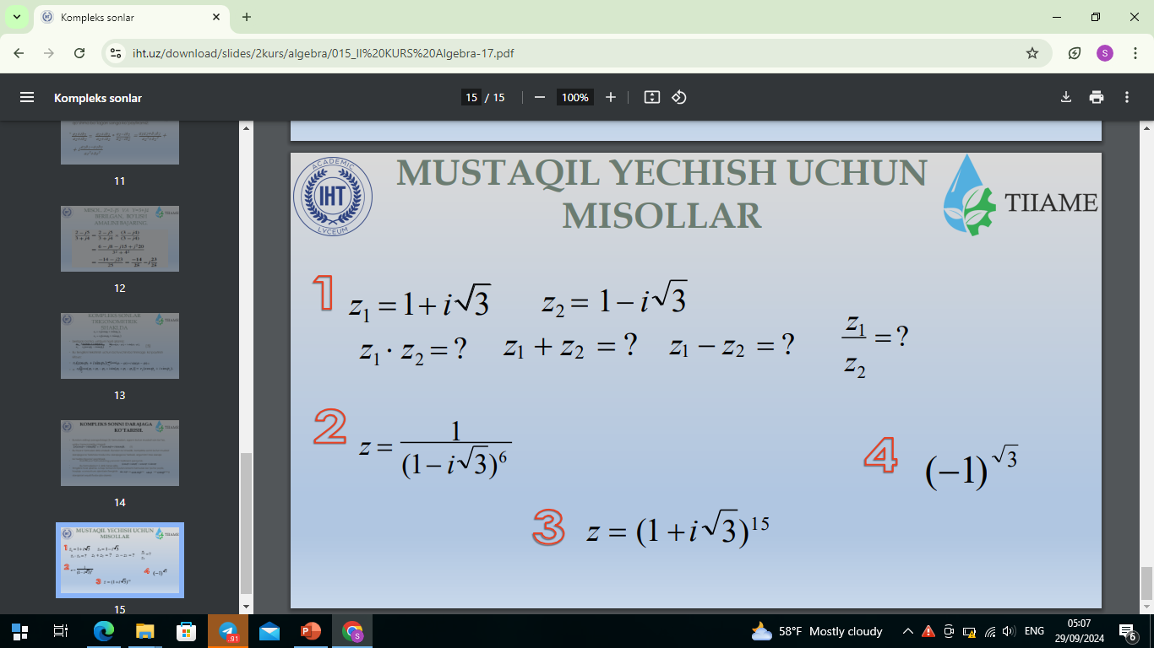

Slide 41
Foydalanilgan adabiyotlar:
T. Sharifova, E. Yo‘ldoshev. Matematik analizdan misol va masalalar yechish, “O‘qituvchi”, T., 1996.
A. Abdurahmonov, A. M. Abramov, A. A’zamov, M. Mirzaaxmedov va boshqalar. Yosh matematik qomusiy lug’ati, “Qomuslar bosh tahririyati”, T., 1991.
A. Abduhamedov. Algebra va matematik analiz asoslari I qism, “O‘qituvchi”, T., 2001.
4.www.ref.uz www.google.co.uz

Slide 42
Test savollari
1. 1,25 songa teskari sonni toping.
A) 0,8 B) -5/4 C)8 D) -0,8
2. x₁ va x₂x² –ax+20=0 teglamaning ildizlari bo`lib, 1/x1+1/x2=9/20 teglikni qanoatlantirsa, a ning qiymatini toping.
A)3 B)-3 C)9 D)-1
3. Agar a>b va ab≠0 bo`lsa, quyidagi tengsizliklardan qaysi biri har doim o`rinli?
A) 2a>3a-b B) 3a<4a-b C) a²>b² D)1/a>1/b
4. (√5) ^{2/log}₁₅ 5 ni hisoblang.
A) 15 B)5 C)7 D) 3√5
5.Agar m>3, n>5 va k>6 bo`lsa, 3m+5n-2k ning eng kichik butun qiymatni toping.
A) 22 B)13 C)14 D)23
6.Agar 38/41+47/51=a bo`lsa, 3/41+4/51 quyidagilardan qaysi biriga teng?
A)3-a/2 B)2-a C)4-a D)3-a

Slide 43
7. 2ab+4b-2b²-a² ning eng katta qiymatini toping.
A) 6 B) 4 C)2 D)1
8. Agar f(x) funksiyaning aniqlanish sohasiga tegishli barcha x lar uchun f(x+5)=x∙f(x)+4 tenglik o`rinli bo`lsa, f(10) ni toping/
A) 34 B)24 C)19 D)14
9. abc+dec=fkmc (abc va dec – uch xonali sonlar, fkmc-to`rt xonali son).
f ^{a+b} +(a+e) ^{c} +(b+d) ^{c} ni hisoblang.
A)3 B)2 C) 1 D) hisoblab bo`lmaydi
10.(ax+2y)(3x+βγ)=γ²6,3/4xy+y² ayniyatdagi no`malum koeffitsentlardan biri α ni toping.
A) 3/2 B)4 C) 2 D)3
11. x⁴ +1/x² +x√2+1 ni qisqartiring.
A) x² -x√2+1 B) x² -2√2x+1 C) x² -x√2-1
D) x² +1
12. х₁ va x₂ x²+ x+a=0 tenglamaning ildizlari bo`lib, 1/x₁₊ 1/x₂ =1/2 tenglikni qanoatlantiradi.
a ni toping.
A)2 B)-3 C)-2 D)-1

Slide 44
13. Kvadrat shaklidagi tunikadan eni 3 ga teng bo`lgan qismi qirib olindi. Agar qolgan qismining yuzi 40ga teng bo`lsa, kvadratning tomonini aniqlang.
A)6 B)8 C)9 D)10
14. 9x-1≥7x+3
20-3x≥4x-15 tengsizliklar sistemasi btun yechimlarining o`rta arifmetigini toping.
A) 3 B)4 C)7 D)3,5
15. a=0,6(5), b=2/3 va c=1-0,3(5).
a,b va c sonlar uchun quyidagi munosabatlardan qaysi biri o`rinli?
A) b<a<c B)a<b<c C)a<c<b D)c<a<b
16. log_{1/√3} (x-9)+2log_{√3} (x-9)<4 tengsizlikni yeching.
A) (9;18) B) (5;81) C) (5;14) D) (6;15)
17.Uchburchakning asosida tushirilgan medianasi uni peremetrlari 18 va 24 ga teng bo`lgan ikki uchburchakka ajratadi. Berilgan uchburchakning kichik yon tomoni 7 ga teng. Uning katta yon tomonini toping.
A)13 B)14 C)12 D)10
18. To`g`ri to`rt burchakli uchburchakning bissektrisasi gipotenzani m va n(m>n) uzunlikdagi kesmalarga ajratadi. Gipotenuzaga tushirilgan balandlikni toping.
A) mn(m+n)/ m²+n² B) (m-n)√mn/m²+n²
C) mn(m-n)/ m²+n² D) (m+n) √mn/m²+n²

Slide 45
19. ABC ning AB tomoni MN║AC to`g`ri chiziq yordamida BM=2 va AM=4 bo`lgan kesmalarga ajratiladi. Agar MBN ning yuzi 18 ga teng bo`lsa, ABC ning yuzi qanchaga teng bo`ladi.
A) 144 B) 108 C)96 D)162
20. Nuqtadan tegislikka ikkita og`ima o`tkazilgan. Og`irmalar 3:5 ga teng nisbatda bo`lib, ularning proeksiyasi √33 va √177 ga teng. Og`irmalarning uzunligini toping.
A)5;25 B)3;15 C)3;5 D)9;15
21. Uchlari A(4;5;1), B(2;3;0) va C(2;-1;-3) nuqtalarda joylashgan uchburchaklarning BD medianasi uzunligini toping.
A) 2 B)√3 C) √2 D)1
22. To`g`riburchakli muntazam prizma asosining yuzi 144 sm², balandligi 14 sm. Shu prizma diagonalini toping.
A) 16 B)22 C)18 D)12√2
23. Silindirning yon sirti yoyilganda, uning diagonali asos tekisligi bilan 45˚ burchak tashkil qiladi . Silindirning yon sirti 196π² gat teng. Silindr asosining radiusini toping.
A)7 B)6 C)4 D)4
24. α-sin ⁴ α-cos ⁴ α / sin ⁴ α ni soddalashtiring.
A) 2ctg ² B)2 C)1/cos ² α D) 2tg²α

Slide 46
25. 4cos x/2+cosx+1=0 tenglamaning [0;9,5π] kesmada nechta ildizi bor?
A)3 B)5 C)2 D)1
26. 22dan katta bo`lmagan barcha natural sonlar ko`paytmasini tub ko`paytuvchilarga ajrating.
A) 2 ∙3 ∙5 ∙7∙ 11∙ 13∙ 17∙ 19
B) 2 ∙3 ∙5 ∙7∙ 11∙ 13∙ 17
C) 2 ∙3 ∙5 ∙7∙ 11∙ 13∙ 17∙ 19
D) 2 ∙3 ∙5 ∙7∙ 11∙ 13∙ 17∙ 19
27. Agar kubning qirrsi 20% ga kamaytirilsa, uning hajmi necha foizga kamayadi.
A)30,8 B)60 C)40 D)48,8
28. y=kx²-2kx+5 va y=2-kx funksiyalarning grafiklari k ning nechta butun qiymatlarida kesishmaydi?
A)4 B)11 C) 2 D)12
29. x,y va z sonlar
(4x²+4x+3)(y²+6y+10)(25z²-10z+2)=2 tenglikni qanoatlantiradi. x+y+z ning qiymatini toping.
A)-3,3 B)4,5 C)-3,2 D)2,4
30. kx²+3kx+2k-2=0 tenglamaning yechimga ega bo`lmaydigan k ning butun qiymatlari o`rta arifmetigini toping.
A)-3 B)-4 C)-2 D)-3,5

Slide 47
E’TIBORINGIZ UCHUN RAHMAT!!!

